Slide 1
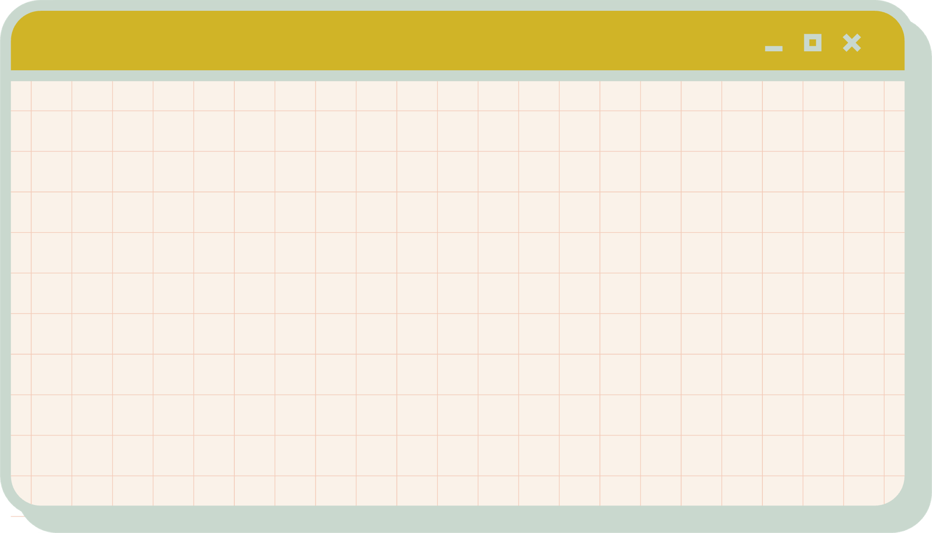


IN1000
UKE 3
Gruppetime 9 med Lyra<3

Slide 2
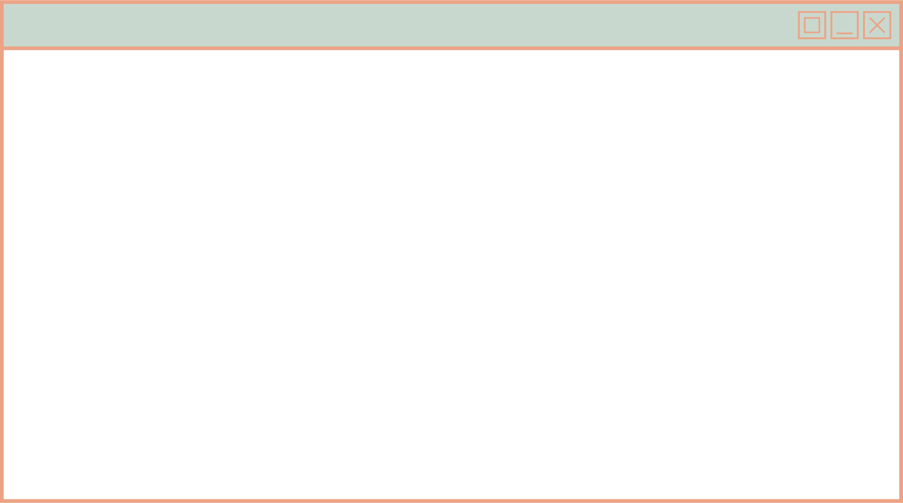



01
02
03
Lister
Nøstede lister
Mengder
05
04
Oppgaver
Ordbøker/Dictionary
PLANEN
FOR I DAG

Slide 3
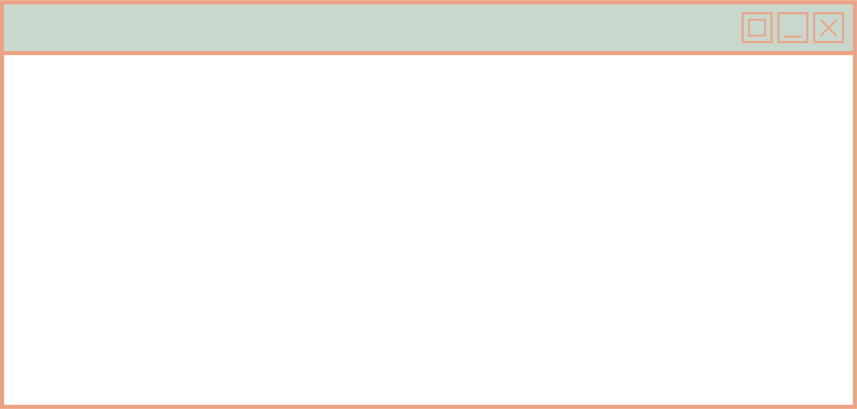

LISTER

Slide 4
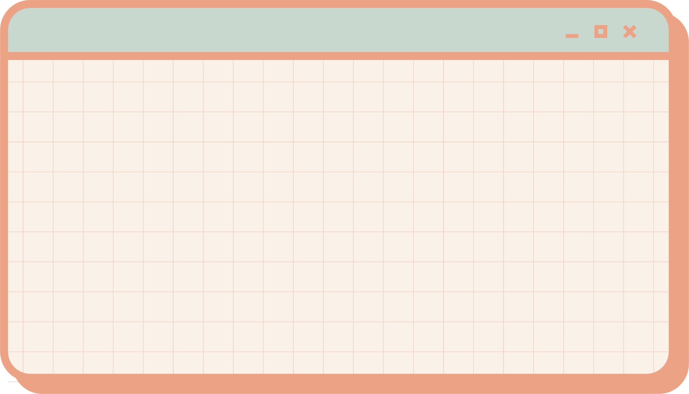

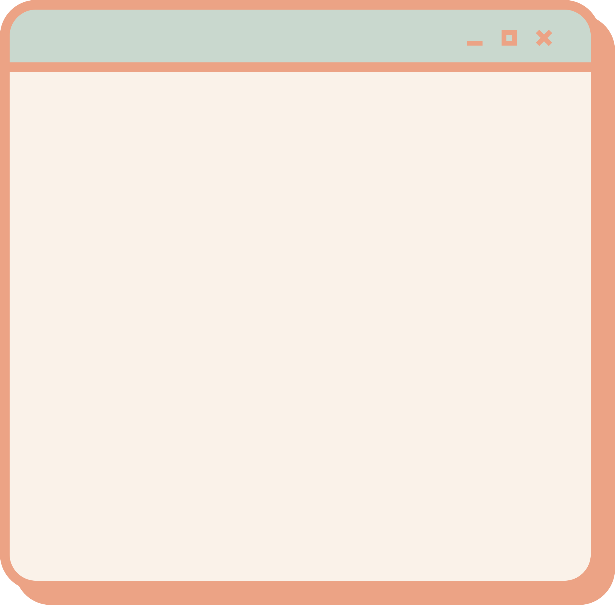

- Om man vil holde på/lagre flere verdier kan ban bruke LISTER.
- Lister har dynamisk størrelse, dvs. at dersom man legger til ett element blir listen én størrelse større, dersom man fjerner ett element blir listen én størrelse mindre.
- Man kan ha lister med forskjellige elementer.
EKSEMPLER:
tallListe = [2, 4, 6, 7]
navneListe = [“Anne”,
“Per”, “Lise”]
tomListe = []
variertListe = [”hei”, “der”, 9, “ok”]

Slide 5
Hvor mange elementer er det i listene? liste = [0]
liste1 = [1, 2, 3]
liste2 = [3, 3, 5, 7]
liste3 = [“A”, “BC”, “D”, “E”, “F”]
liste4 = [“mange elementer i denne listen”]
liste5 = []
Hva ligger på indeksene?
liste3 [4]
liste1 [0]
liste4 [1]
liste3 [5]

Slide 6
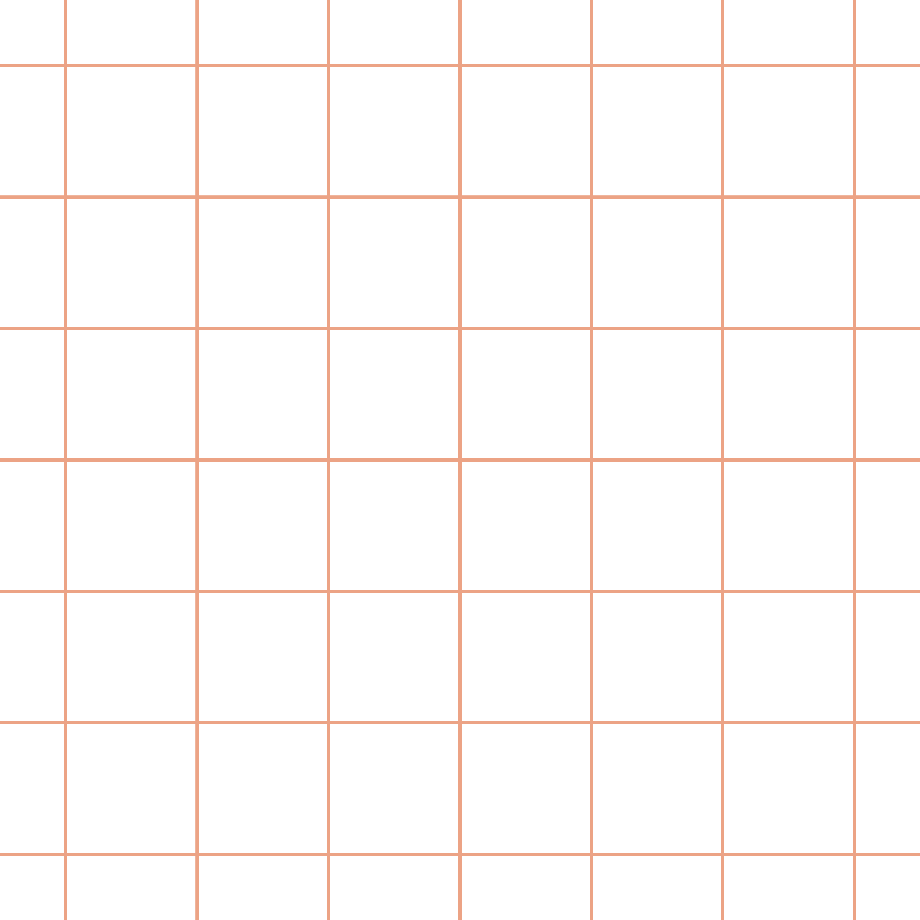
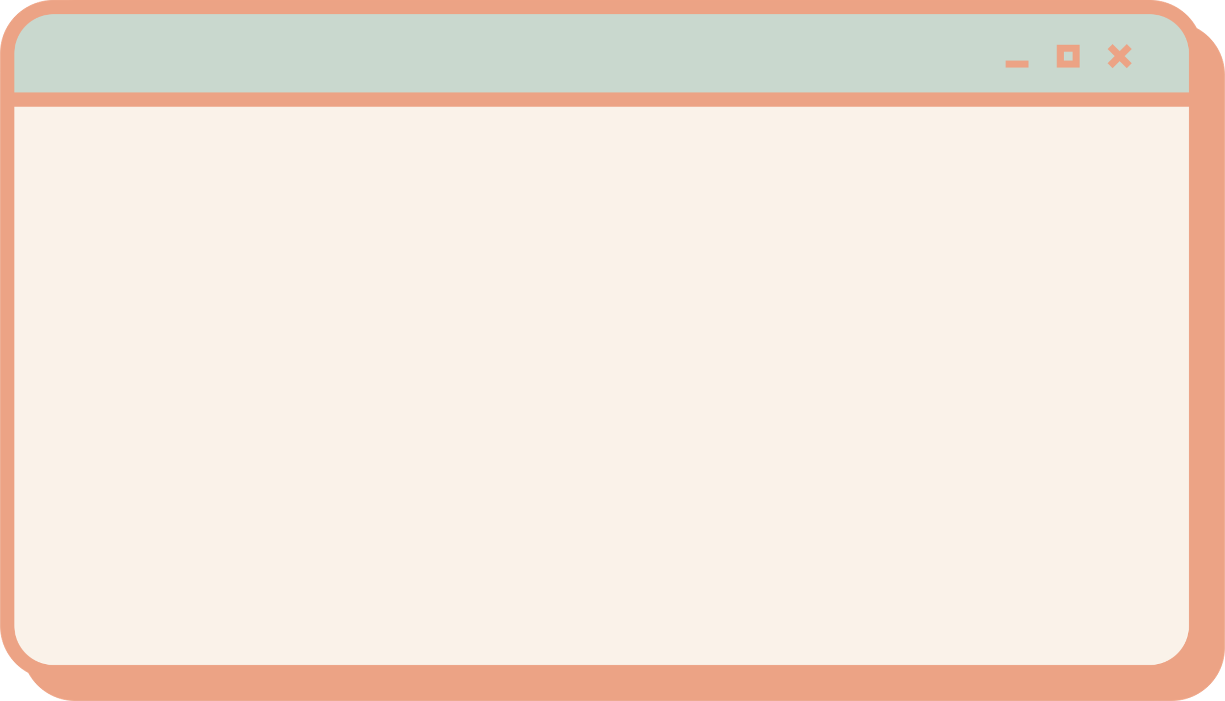

Nyttige funksjoner:
len(liste) # gir lengden på listen
liste.insert(index, element) # sette inn på index
liste.append(element) # setter inn nytt element på slutten av listen
liste.remove(element) # fjerne element
liste.pop(index) # fjerner og returnerer elem. på angitt indeks
print(liste) # skriver liste
LISTER

Slide 7
Nøstede Lister = Lister i Lister
Vi har en mindre bag med “toalettsaker”, vår første liste:
toalettsaker = [“tannborste”, “haarborste”, “tannkrem”]
I tillegg har vi en mindre bag med klær:
klaer = [“jakke”, “bukse”, “sokker”, “undertoy’]
Og til slutt en liten bag med diverse:
div = [“kamera”, “lommebok”, “pass”, “mobillader”]
For å samle alle småbaggene når vi skal på tur legger vi dem i en koffert:
koffert = [toalettsaker, klaer, div]
LISTER

Slide 8
Nøstede Lister
Vi legger dem inn i listen “koffert”,
hvordan vil utskriften av denne se ut?
Og hvordan kan vi tegne opp denne?
koffert = [toalettsaker, klaer, div]
print(koffert)
2. Hvordan får vi tak i elementer?
koffert[1][0]
koffert[2][1]
OPPGAVE

Slide 9
MENGDER

Slide 10
Mengder
  Lages nesten likt som lister.
  Usortert. Har altså ingen spesifikk rekkefølge på elementene, ingen indeksering.
  Raskere enn lister.
  Tom mengde lages med set().
Syntax
mengde = {”ok”, “hei”, 3, ….}
Eksempel:
navn = {“Kari”, “Per”, “Ola”}
tomMengde = set()

Slide 11
ORDBOK

Slide 12
Ordbok
  Betår av et nøkkel-verdi par
  Hver nøkkel har en verdi
  Tenk på det som en vanlig ordbok
ordbok[nokkel] = verdi #legge til nytt element i ordboken ELLER endre på eksisterende.
ordbok.pop(nøkkel) #fjern nøkkel-verdi par
Eksempel
Brukere = {”hanjo”: “Hanna”, “eliaei”: “Elina”}
Brukere[”siriød”] = “Siri”

